Slide 1
Profile Project

Slide 2
Profile Project

Slide 3
Project นี้คืออะไร ?

Slide 4
Profile Project
เข้าถึงข้อมูลของนักศึกษาหรืออาจารย์ได้เร็วขึ้น
สามารถกำหนดสิทธิ์การมองเห็นข้อมูล
จำลองการคำนวณเกรดล่วงหน้า

Slide 5


สิ่งที่ใช้พัฒนา

Slide 6
กลุ่มผู้ใช้ ?

Slide 7
Student
Teacher
กลุ่มผู้ใช้

Slide 8
Student
Teacher
กลุ่มผู้ใช้

Slide 9
Student
Teacher
กลุ่มผู้ใช้

Slide 10
Student
Teacher
กลุ่มผู้ใช้
นักศึกษา
อาจารย์

Slide 11
Requirement

Slide 12
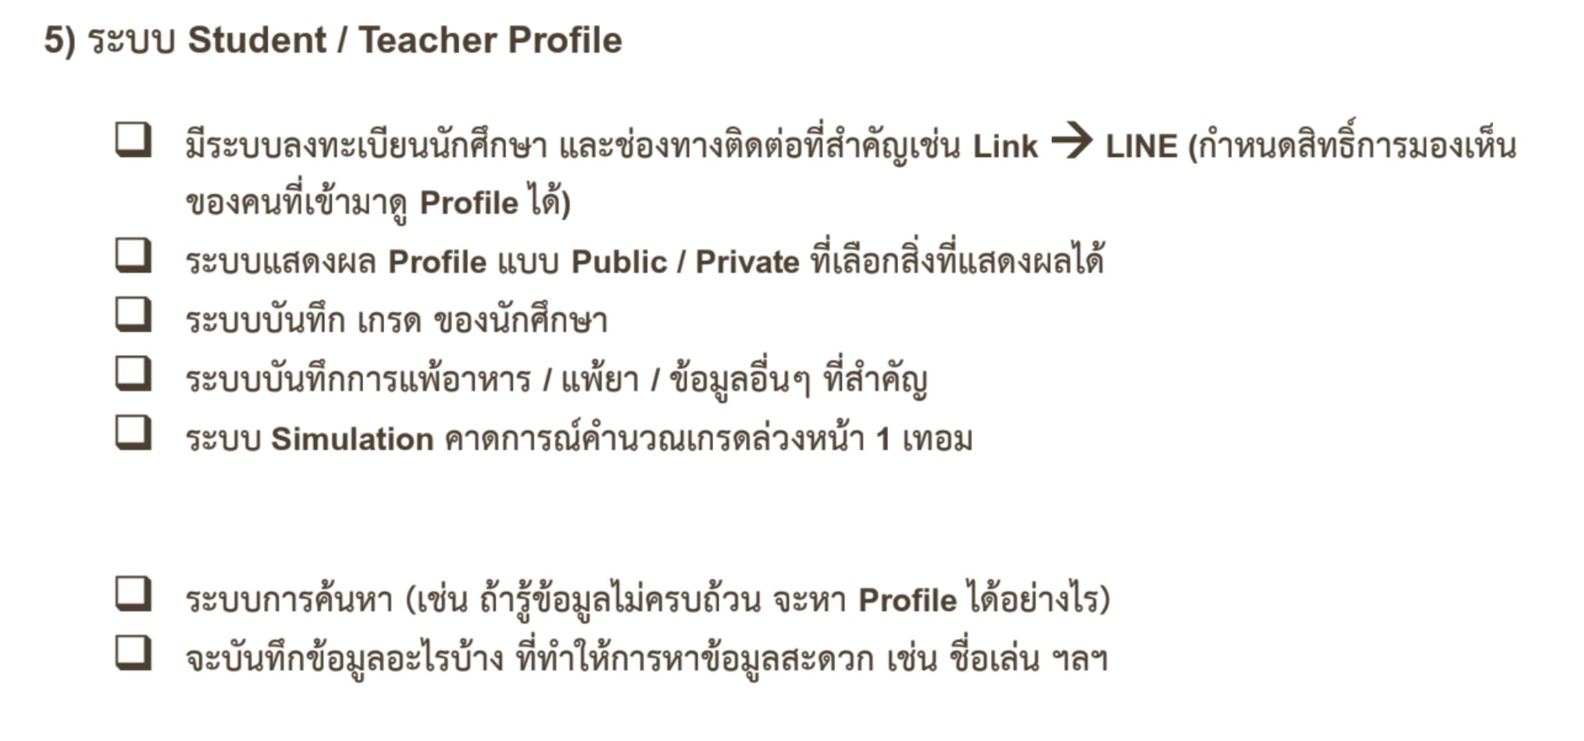
Requirement

Slide 13
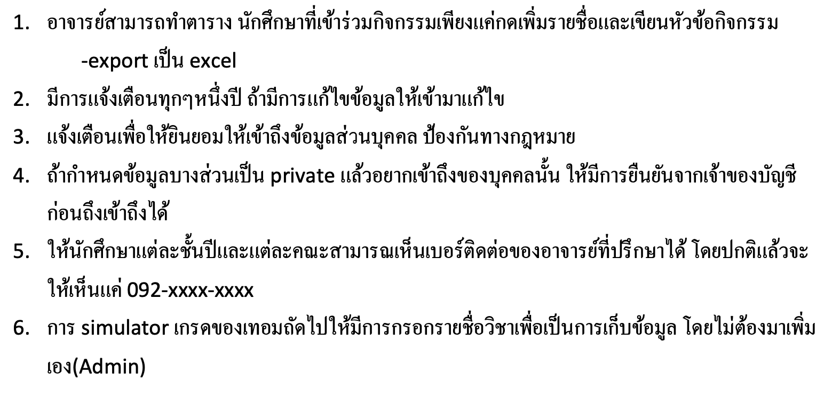
Requirement เพิ่มเติม

Slide 14
Scope & Plan

Slide 15
Scope
สัมภาษณ์ Requirement & Design
Develop
Website
ส่งงาน
Phase 1
Phase 2
Phase 3

Slide 16
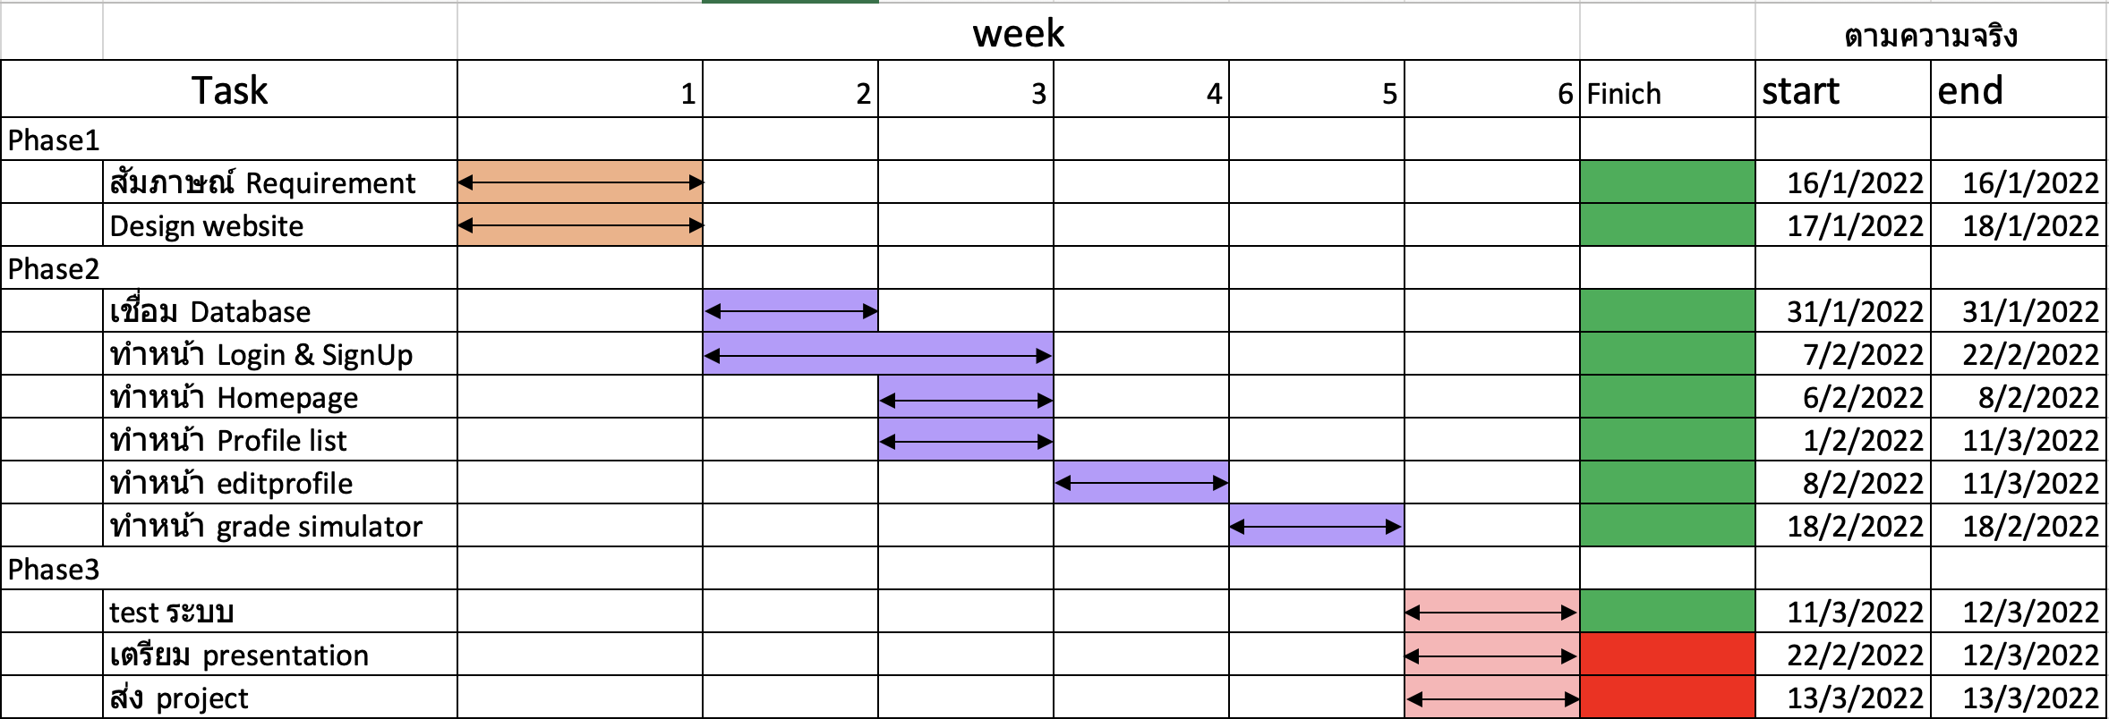
Plan

Slide 17
Use Case

Slide 18
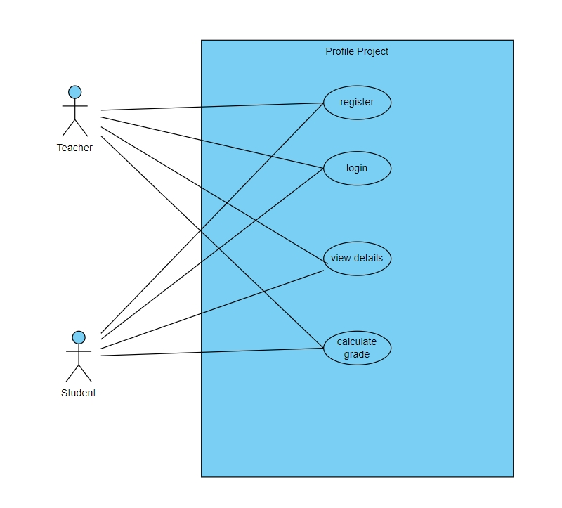
Use Case

Slide 19
DEMO

Slide 20
ปัญหา และ สิ่งที่ยังมีปัญหา
การทำงานไม่เป็นไปตาม Plan
User ไม่มีรูป Profile
อาจารย์ยังไม่มี Feature ที่เฉพาะของอาจารย์มากพอ
การ add tag ไม่เป็นของแต่ละคน
ยังเก็บ state ของการเลือก Public & Private ไม่ได้

Slide 21
Q&A

Slide 22
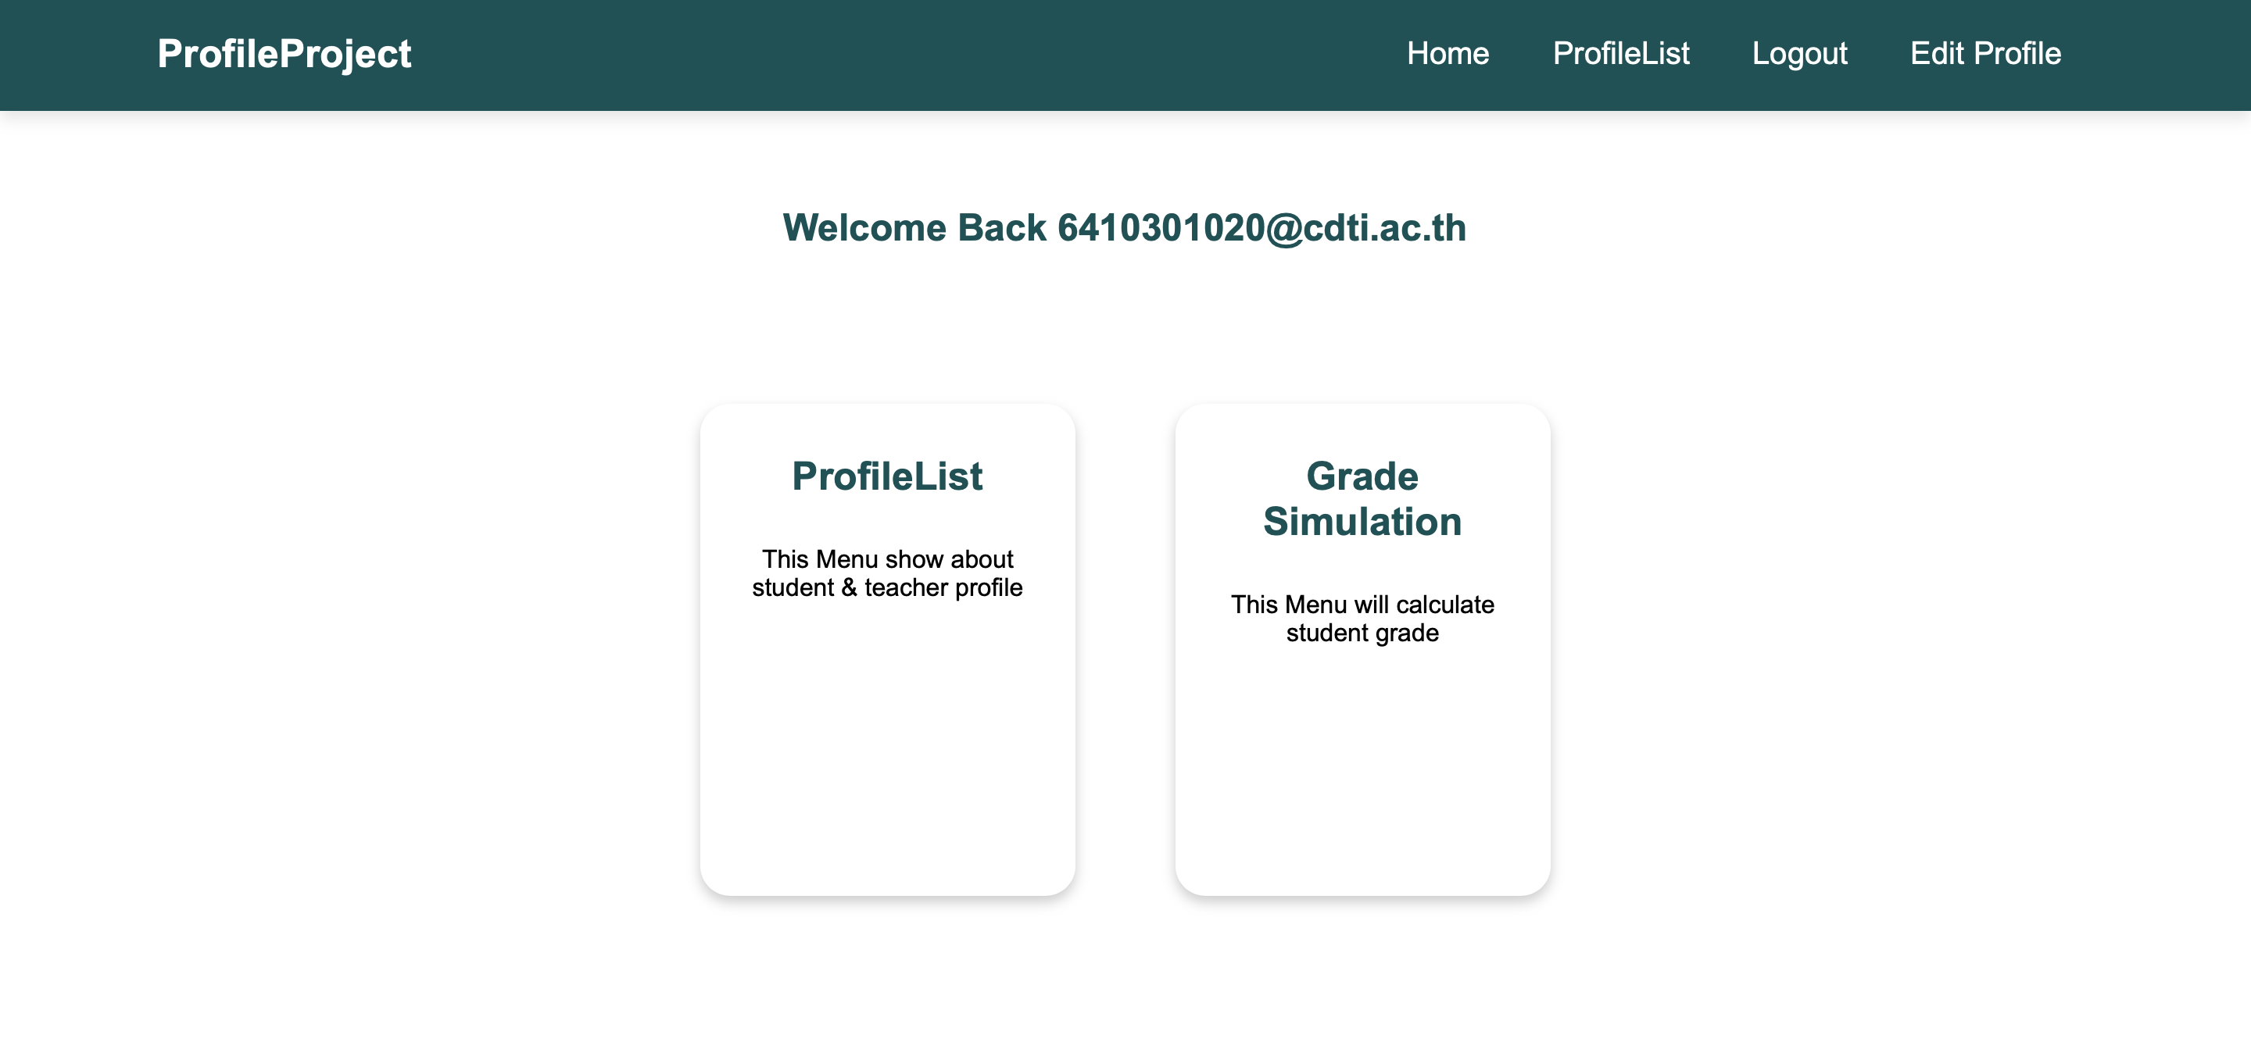

Slide 23
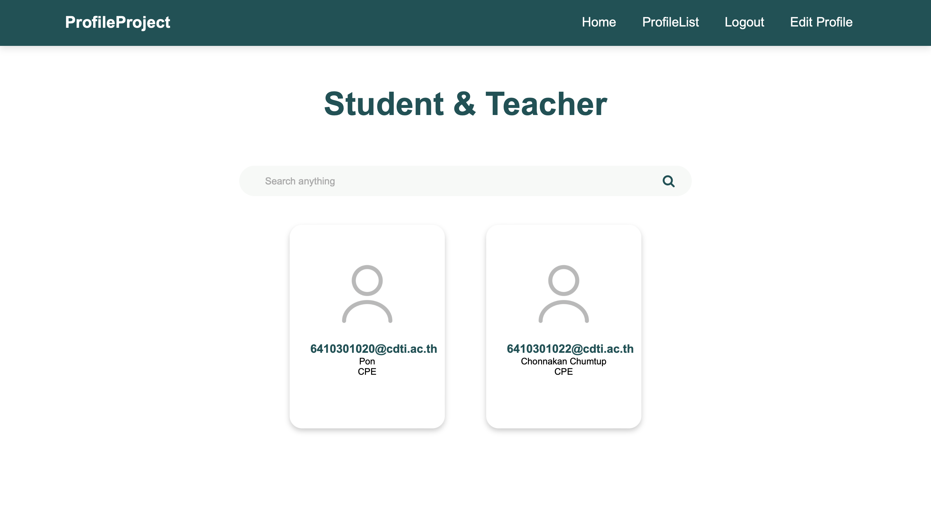

Slide 24
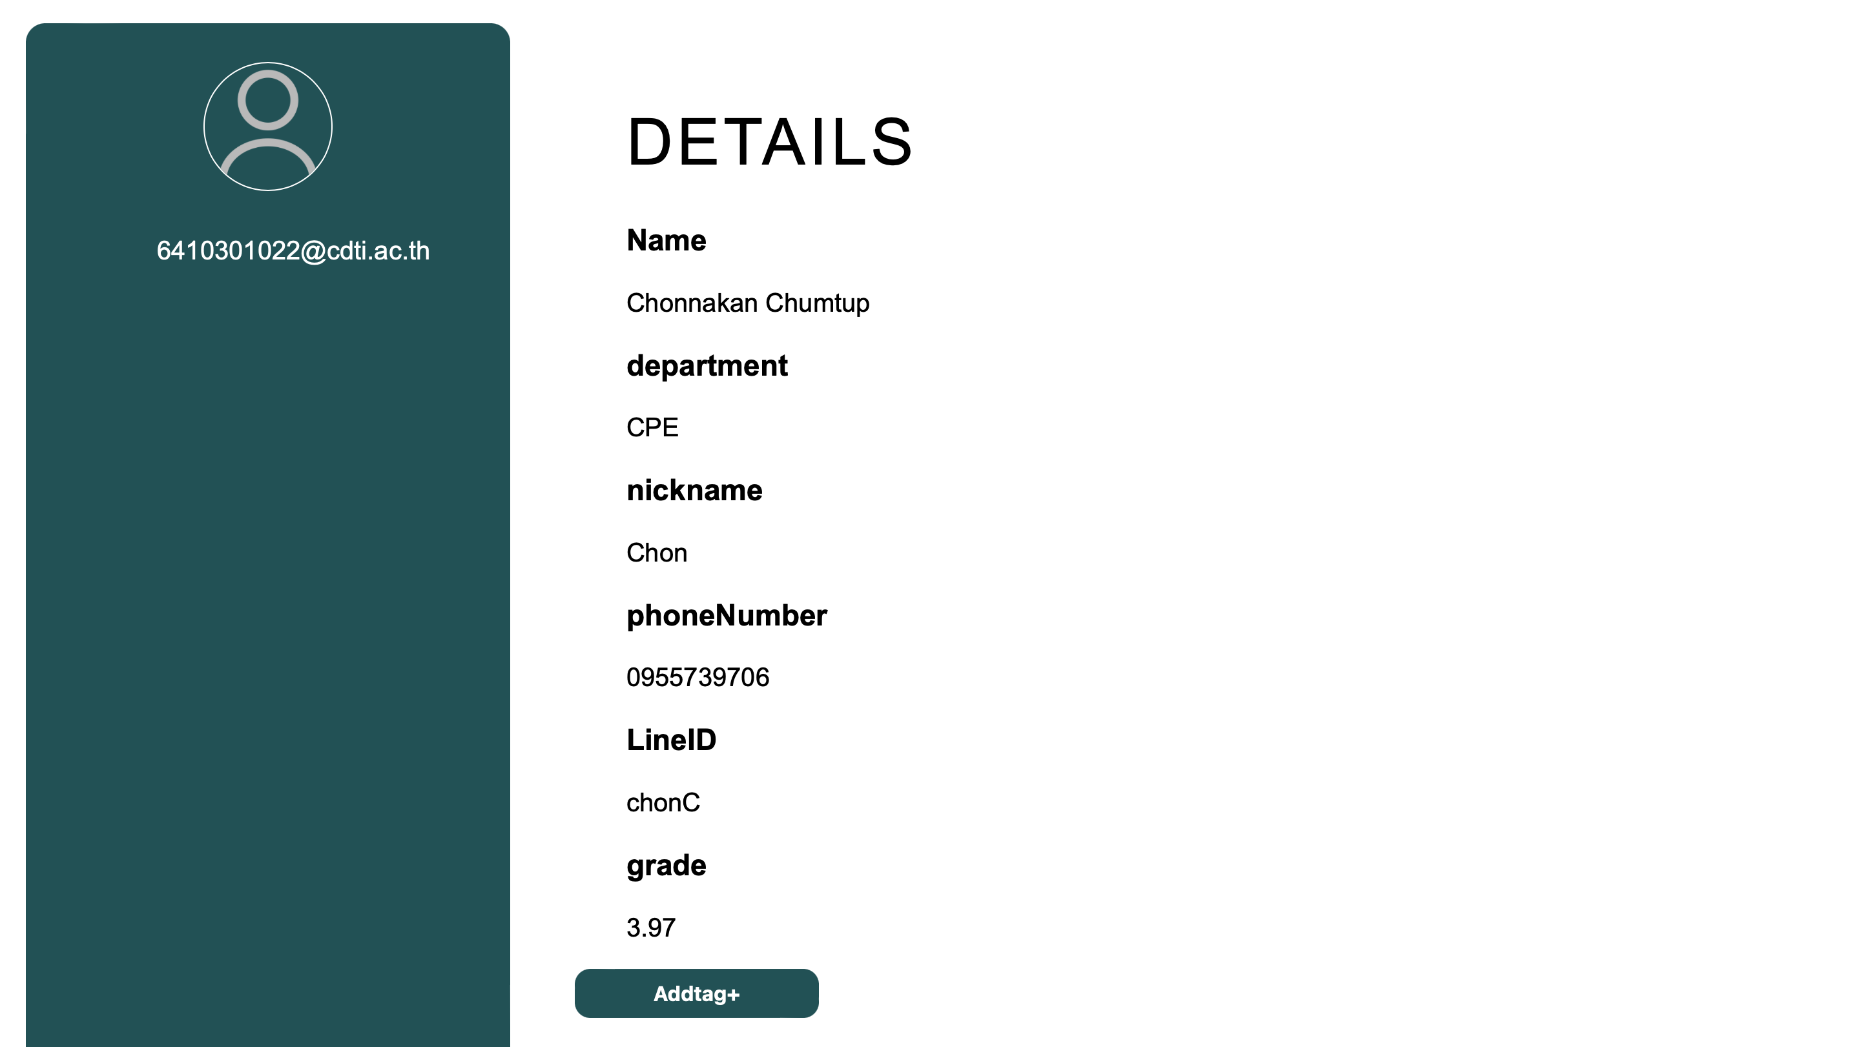

Slide 25
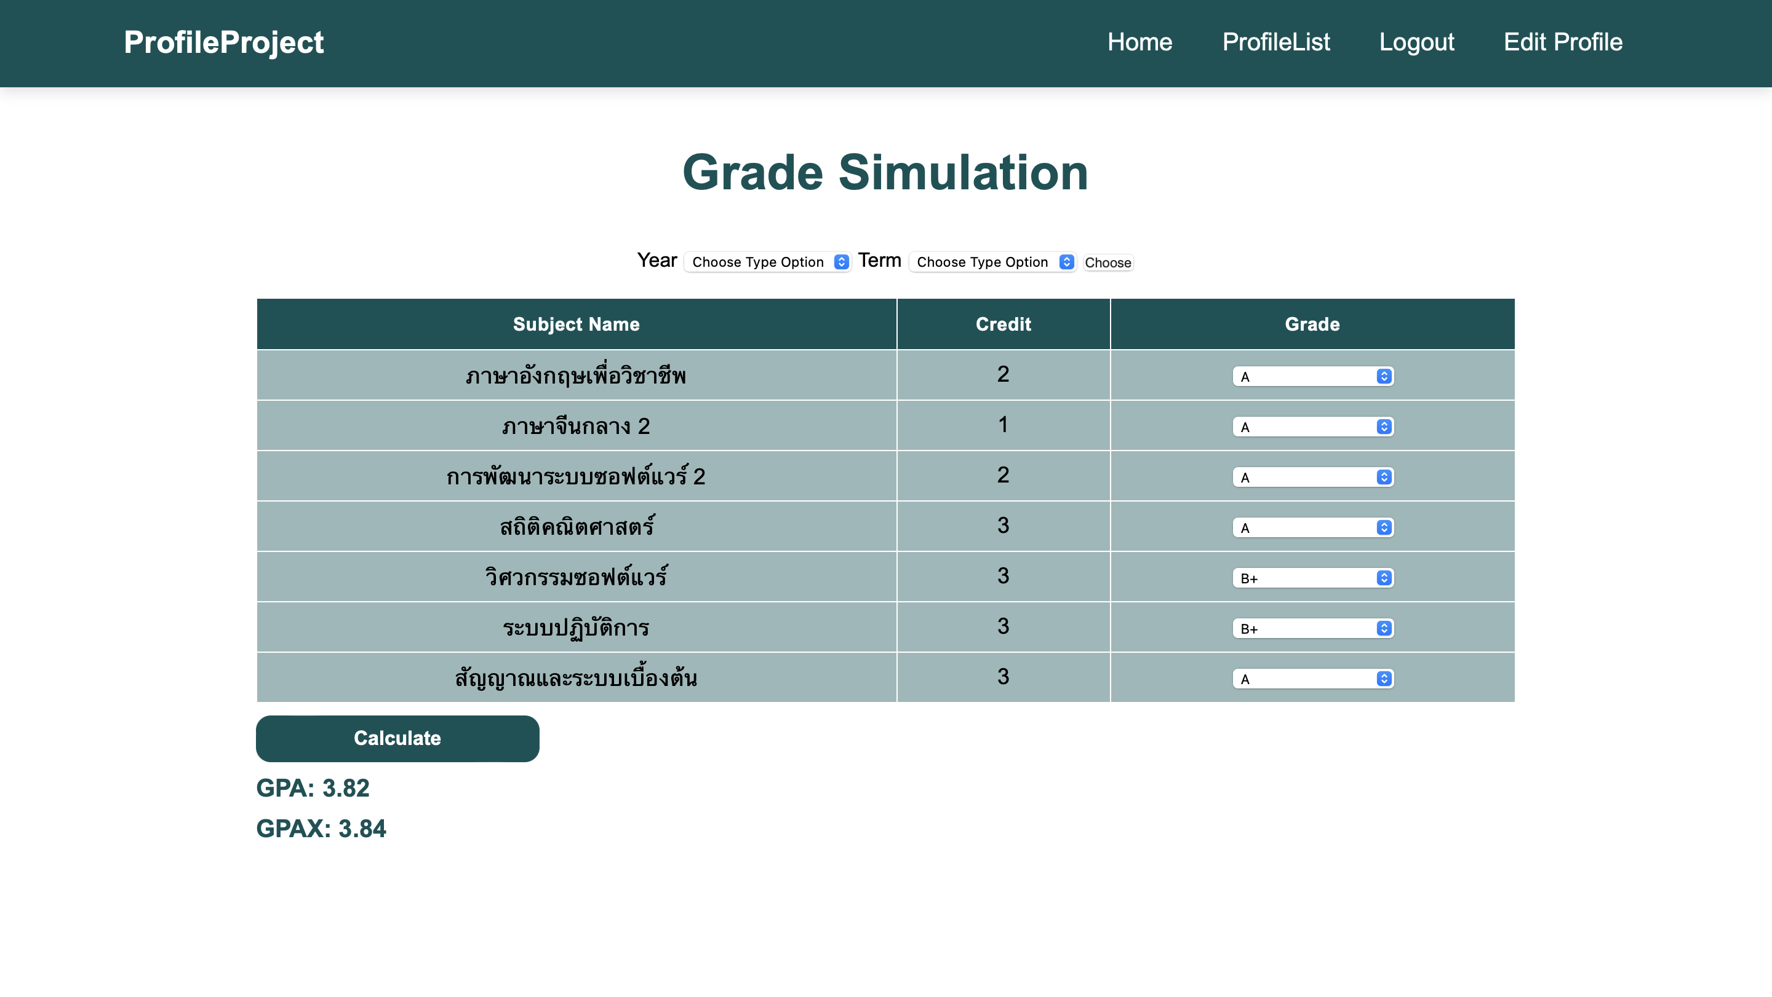

Slide 26
